Slide 1


HotelSYS
Мениджър за хотелски резервации.

Slide 2
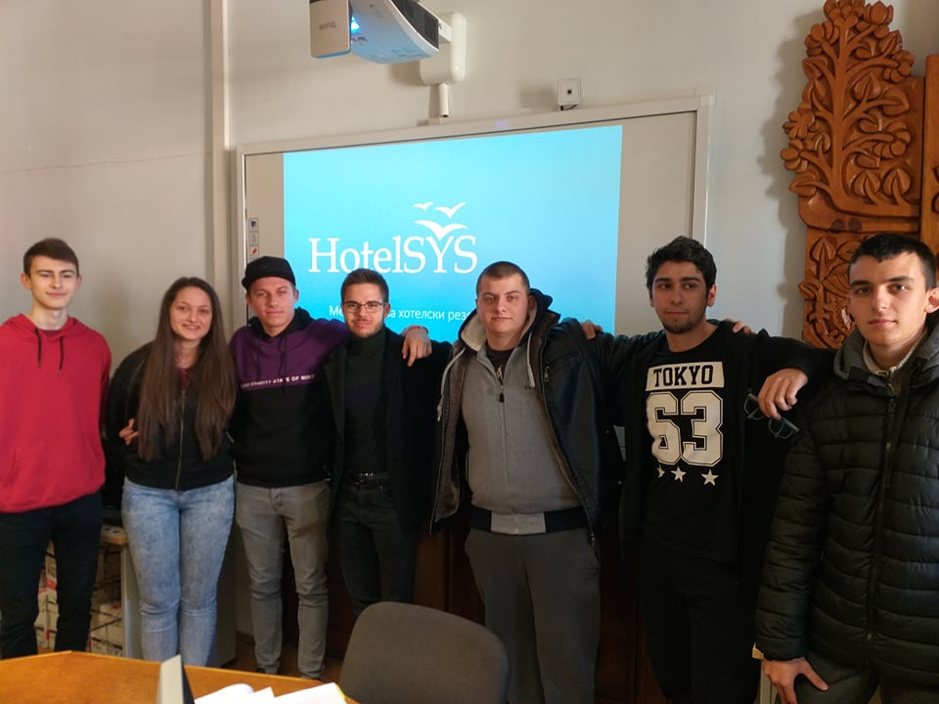

Slide 3
Дейност
HotelSYS е система, която служи за управление на хотелски резервации.
Използва се за създаване на нова резервация, изчисляване на дължимата сума според броя нощувки и вид на заетата стая.
Има доказана сигурност в защитата и много готин дизайн!

Slide 4
Софтуер
За проекта са използвани C#, HTML, CSS, MSSQL и JavaScript
Използвани програми:
Visual Studio 2019 Community Edition;
SQL Server Management Studio (SSMS);
NotePad++;
Visual Studio Code;

Slide 5
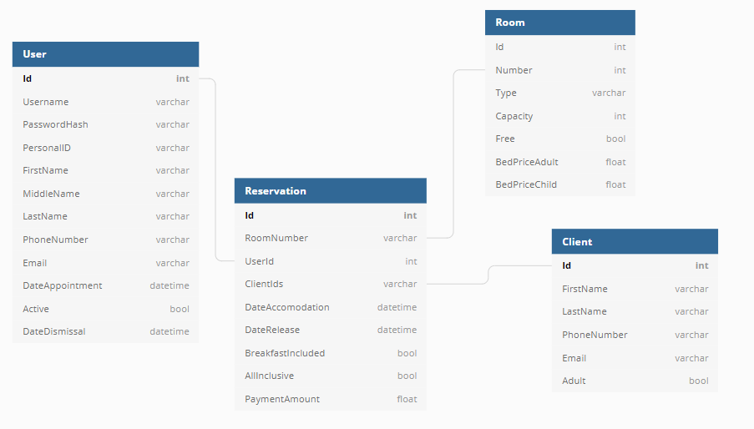
Архитектура на базата данни

Slide 6
Управление
Първо се създава потребител, като се въвеждат всички задължителни полета.
Следва регистрираният да си избере стая и да я резервира, с което той става клиент.
Ако избраната от него стая е заета, то той трябва да си избере друга.
При изборът на стая има и екстри, които могат да се изберат, като те ще повлияят на крайната цена.

Slide 7
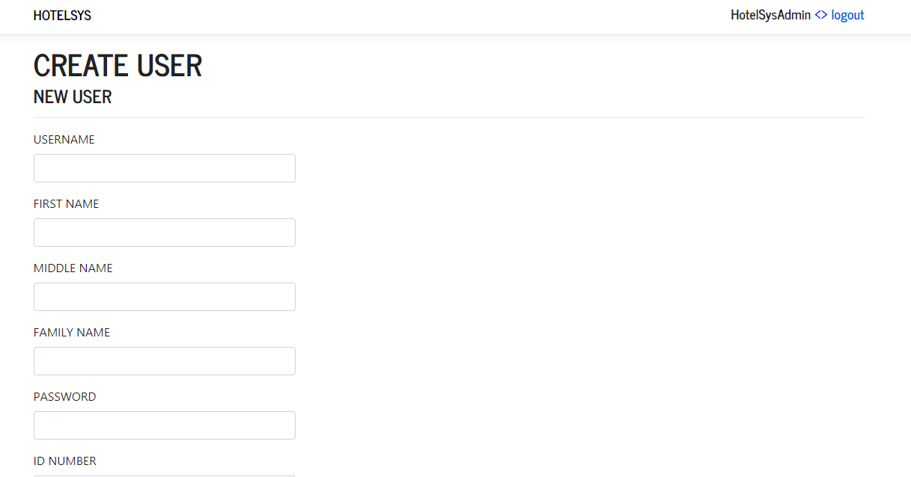
Изглед
*тук се слагат снимки на проекта*

Slide 8
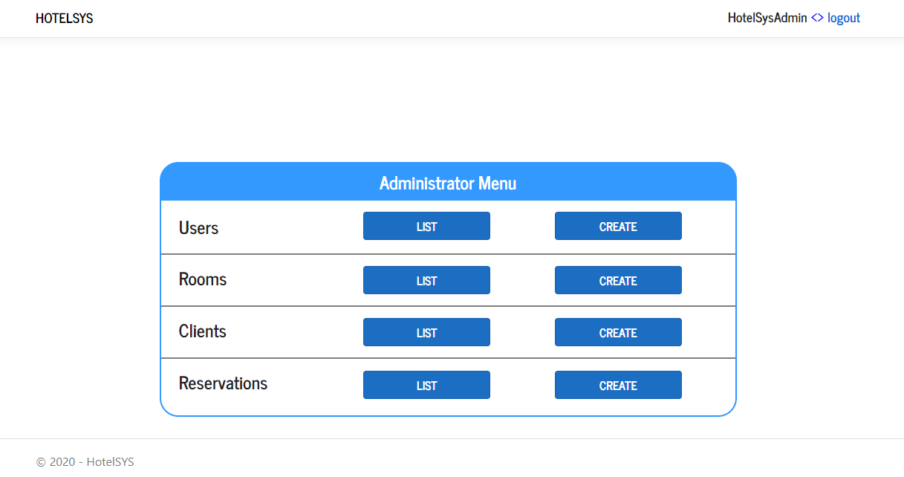
Изглед

Slide 9
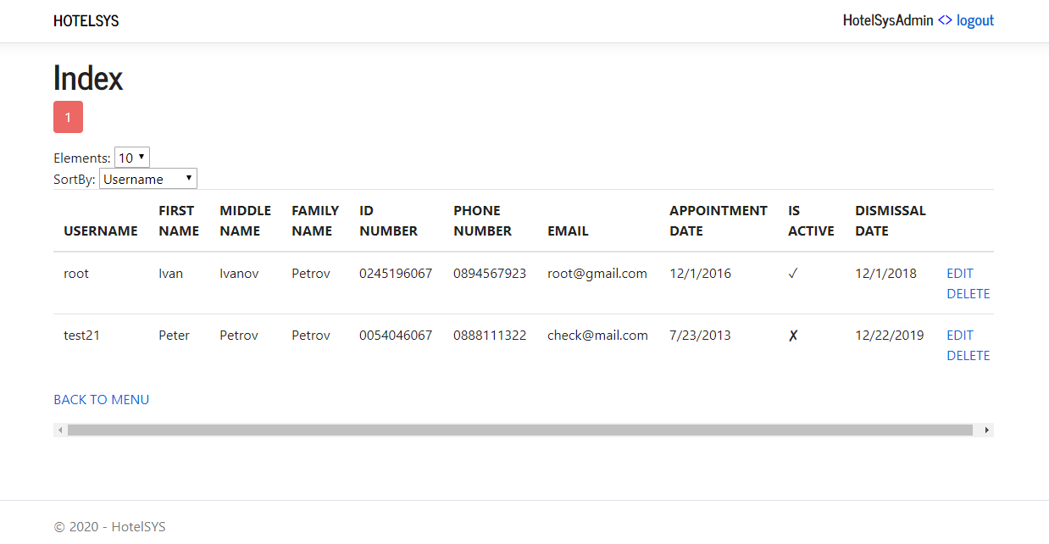
Изглед

Slide 10
GITHUB…
За контрол на версиите на проекта използвахме GITHUB и GIT. Той е отворен за промени чрез Pull заявки към виртуалното хранилище.
Линк към проекта тук...

Slide 11
Процес на работа
Процесът на работа премина леко и небрежно. Всички членове на екипа се сработиха идеално, помагайки си в изработката на проекта. Забавлявахме се докато работим и времето премина неусетно!

Slide 12
Край
По проекта работиха:
Емил Йорданов - C#/ HTML/ CSS dev, презентатор
Rooms & Reservations ViewModel and Controller, GitHub SETUP, Role Validation
Кристиан Тодоров – C#/ HTML/ CSS/ JS dev
Users & Clients ViewModel and Controller, GitHub SETUP, Index filtering
Иван Досев – Дизайнер, Тестер, PowerPoint master
Мирослав Петров – C#/ HTML/ CSS dev
Administrator & User Menu & Controller, CSS styling
Василена Димитрова – Тестер и Дизайнер
Иван Недков - Тестер
Даниел Николов - Тестер

